Slide 1


Bài 28: Tiết 1

Slide 2
Khởi động
Nêu những việc làm của con người để bảo vệ Trái Đất?

Slide 3

Khám phá
1

Slide 4
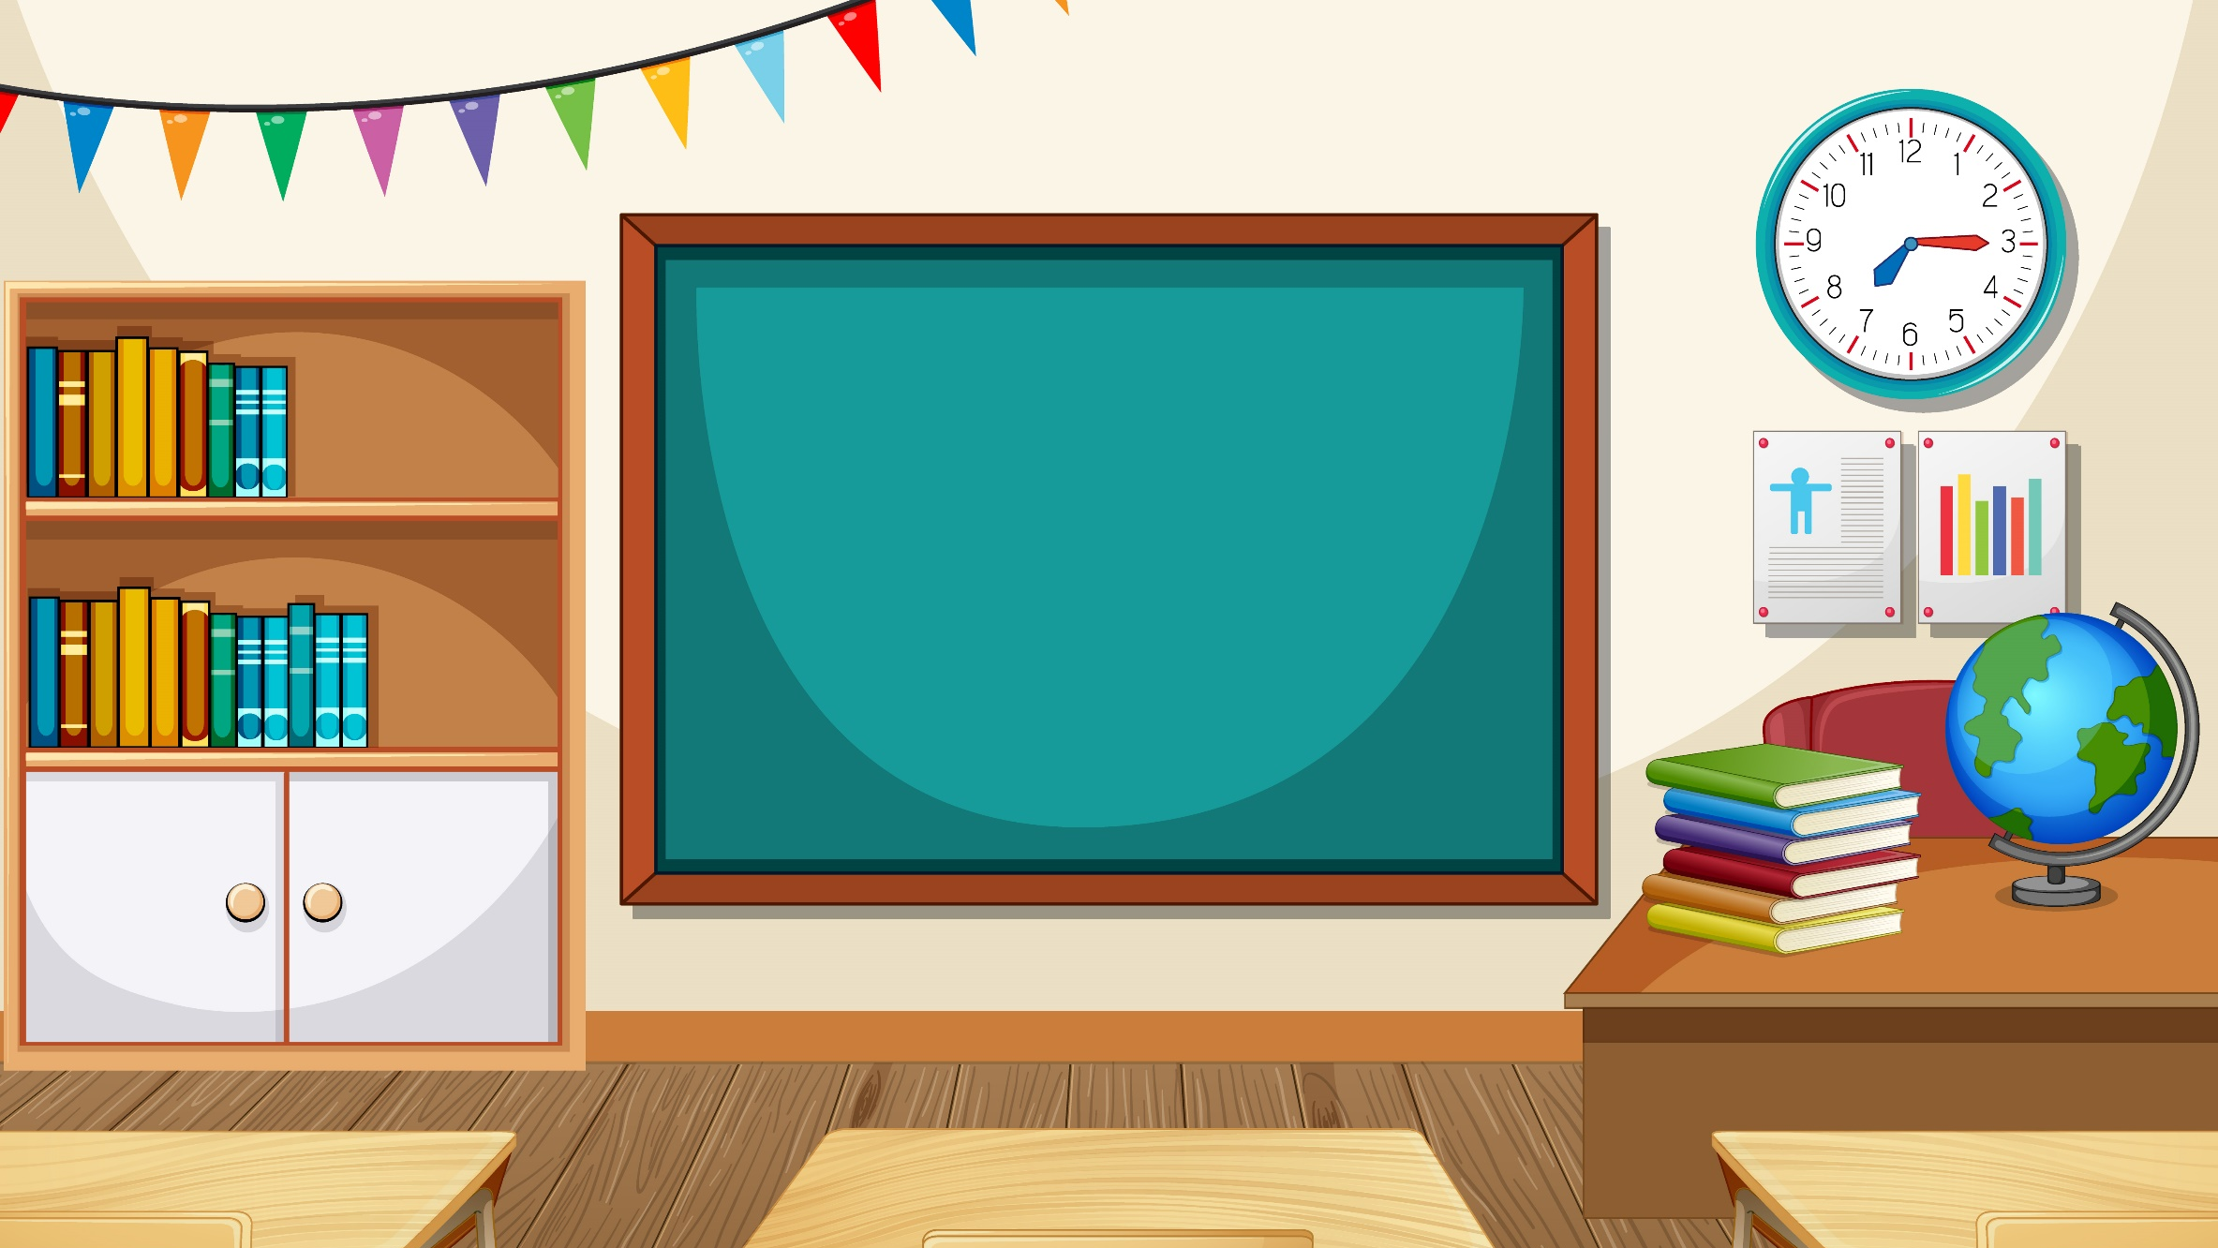
NHỮNG ĐIỀU NHỎ TỚ LÀM CHO TRÁI ĐẤT
Chỉ là những điều nhỏ thôi, nhưng tớ tin rằng nếu mọi người cùng làm thì kết quả sẽ rất lớn.
1. Không vứt rác bừa bãi
Nhiều bạn thản nhiên vứt rác ra đường, vì cho rằng có người dọn hộ. Nếu ai cũng như thế, Trái Đất sẽ biến thành núi rác khổng lồ.
2. Không dùng túi ni lông
Ước tính hiện nay có khoảng 300 triệu túi ni lông đang bị vứt trôi nổi trên đại dương. Để cứu sinh vật biển, chúng ta có thể dùng túi vải, túi giấy,... thay cho túi ni lông.
3. Không lãng phí thức ăn
Điều này chắc chắn ai cũng làm được. Không để thừa thức ăn là chúng ta tôn trọng người làm ra thức ăn cho mình. Và thế là Trái Đất cũng được tôn trọng.
Đến lượt bạn rồi. Hãy viết tiếp những điều thứ tư, thứ năm,... nhé.
(Theo Trang Nguyễn)
1
2
3
Cùng chia đoạn

Slide 5


Luyện đọc nhóm
Yêu cầu
Phân công đọc theo đoạn
Tất cả thành viên đều đọc
Giải nghĩa từ cùng nhau

Slide 6



Luyện đọc toàn bài
Tiêu chí đánh giá
1
Đọc đúng
2
Đọc to, rõ
3
Ngắt nghỉ đúng chỗ
4
Giọng đọc và nhấn giọng phù hợp

Slide 7

Thảo luận nhóm đôi
Cùng tìm hiểu
1
Bài viết nhắc đến mấy điều mọi người cần làm cho Trái Đất? Đó là những điều gì?
2
Vì sao mọi người cần làm những điều đó?
3
Theo em vì sao lại gọi đó là những điều nhỏ?
4
Chúng ta có thể làm gì để cứu sinh vật biển?
5
Từ bài đọc trên, em thấy mình cần làm gì để bảo vệ môi trường?

Slide 8
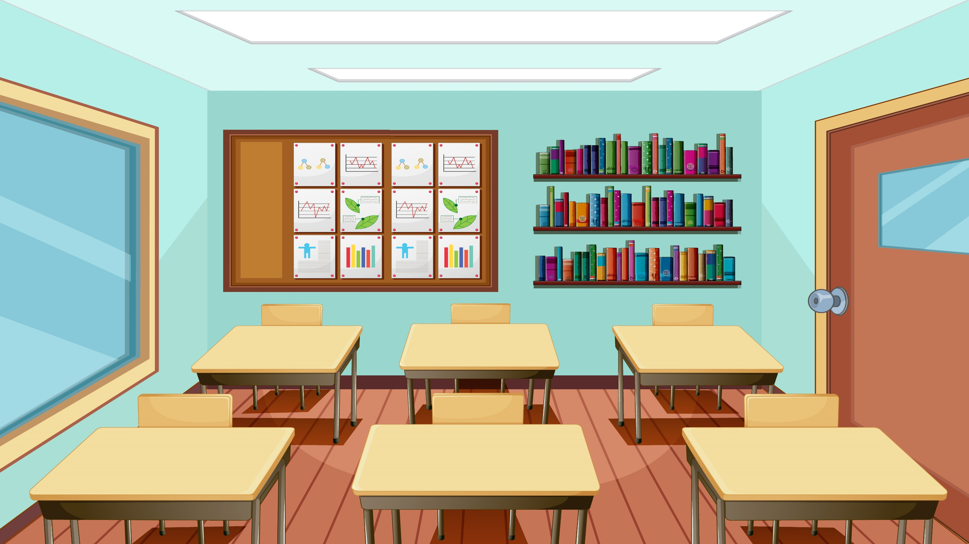
Nội dung bài đọc
Bài đọc là những điều các bạn nhỏ đã làm để góp phần giúp Trái Đất xanh, sạch, đẹp. Bài đọc chia sẻ thông điệp: Bảo vệ môi trường là nhiệm vụ của mỗi học sinh. Việc làm đó thể hiện cụ thể qua mỗi việc làm thường ngày của các bạn nhỏ.

Slide 9
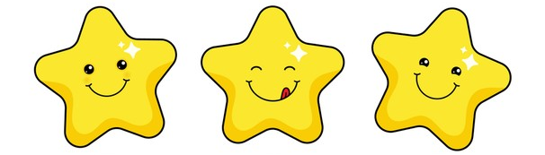
Luyện đọc lại toàn bài
Tiêu chí đánh giá
1
Đọc đúng
2
Đọc to, rõ
3
Ngắt nghỉ đúng chỗ

Slide 10
Vận dụng và trải nghiệm
1/ Một học sinh nêu lại nội dung bài bài học.
2/ Dặn HS chuẩn bị cho bài sau.

